Slide 1
Муниципальное бюджетное общеобразовательное учреждение г. Астрахани
« Средняя общеобразовательная школа №56 имени А.С.Пушкина»
Индивидуальный проект по теме:
«Закономерности изменчивости»
Обучающиеся: Шишбаева Элеонора, Мин Валерия,
Борович Ирина, Цебекова Анастасия
Руководитель проекта: Калмыкова Лариса Павловна
г. Астрахань, 2022

Slide 2
Оглавление
Введение
Понятие об изменчивости
Наследственная изменчивость
Виды мутационной изменчивости
Ненаследственная изменчивость
Онтогенетическая изменчивость
Норма реакции
Мутационная изменчивость
Генные мутации
Причины, вызывающие хромосомные мутации
Причины, вызывающие геномные мутации

Slide 3
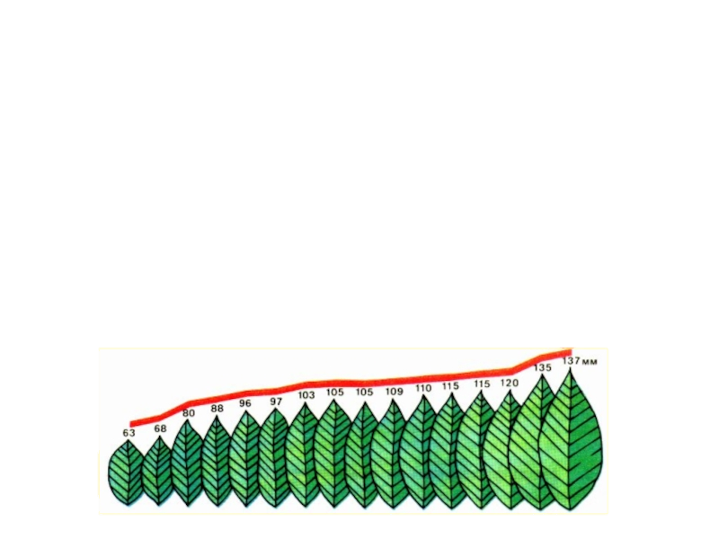
Введение
В данном проекте, мы хотим изучить закономерности наследственной, ненаследственной и мутационной изменчивости определить в связи с чем она возникает.

Slide 4
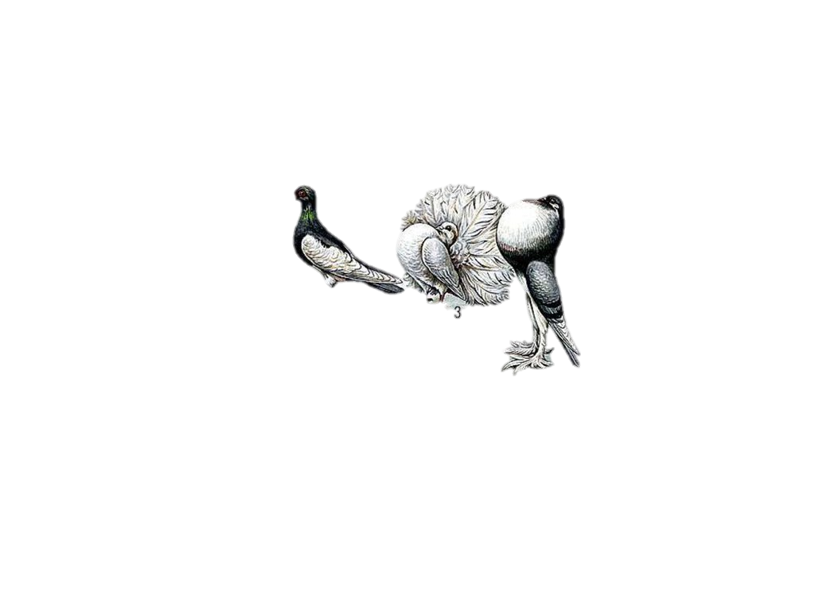
Понятие об изменчивости
Изменчивость – общее свойство всех организмов. Это свойство живых организмов существовать в различных формах, обеспечивающих им способность выживанию в изменяющихся условиях среды. Изменчивость, проявляется в связи с изменением генетического материала и называется она наследственной(мутационная и комбинативная) или генотипической. Мутационная изменчивость — изменчивость, вызванная действием на организм мутагенов, вследствие чего возникают мутации

Slide 5
Наследственная изменчивость
Наследственная изменчивость (генотипическая изменчивость) обусловлена возникновением разных типов мутаций и их комбинаций, которые передаются по наследству и впоследствии проявляются у потомства. Это могут быть крупные хорошо заметные изменения(например, короткие ноги у овец). Мутационная изменчивость — изменчивость, вызванная действием на организм мутагенов, вследствие чего возникают мутации.
Комбинативная изменчивость — изменчивость, которая возникает вследствие рекомбинации генов во время слияния гамет. Основными механизмами комбинативной изменчивости
Кроссинговер
Независимое расхождение гомологических хромосом в анафазе 1 мейоза
Случайное соединение гамет при оплодотворении

Slide 6
Виды мутационной изменчивости
Генная изменчивость-это изменение в последовательности азотистых оснований нуклеотидов в гене
Хромосомная изменчивость- это изменение в структуре отдельных хромосом:половых и аутосом (телесных)
Геномная изменчивость- это изменение количества хромосом: увеличение, уменьшение, удвоение кратно гаплоидному набору
Генотипическая изменчивость присуща всем живым организмам. Она является основным источником генетического разнообразия особей внутри вида, чем обуславливает эволюцию видов в природе и отбор лучших форм в селекции

Slide 7
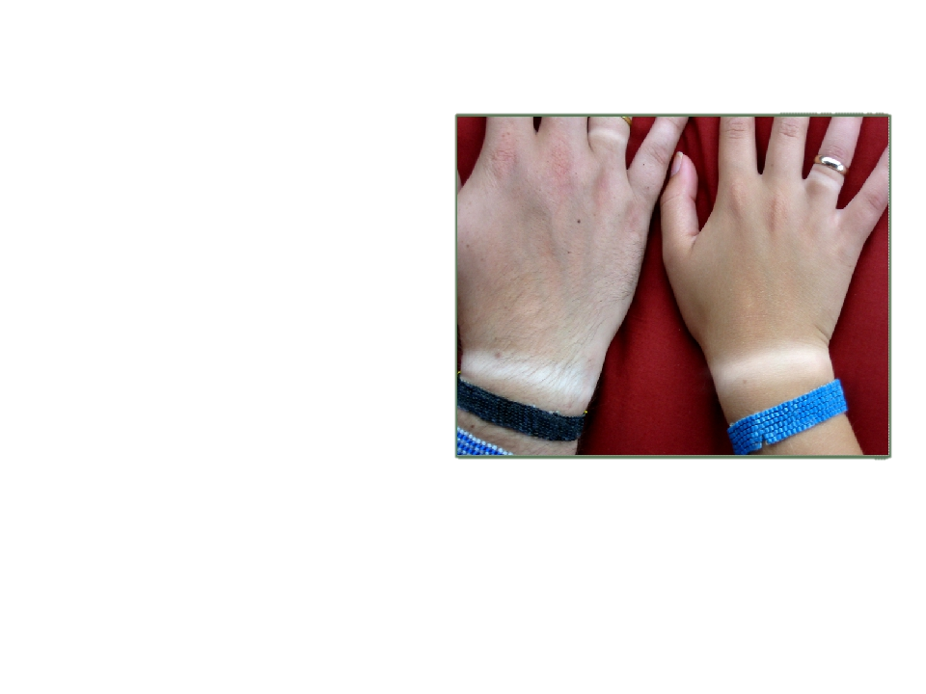
Ненаследственная изменчивость
Ненаследственная (модификационная) изменчивость- это результат не изменений генотипа, а его реакций на условия окружающей среды. При модификационной изменчивости наследственный материал не изменяется,-изменяется проявление генов. Приводит к адаптации организма к меняющимся условиям среды. Примером модификационной изменчивости человека служит загар, который зимой постепенно исчезает.

Slide 8
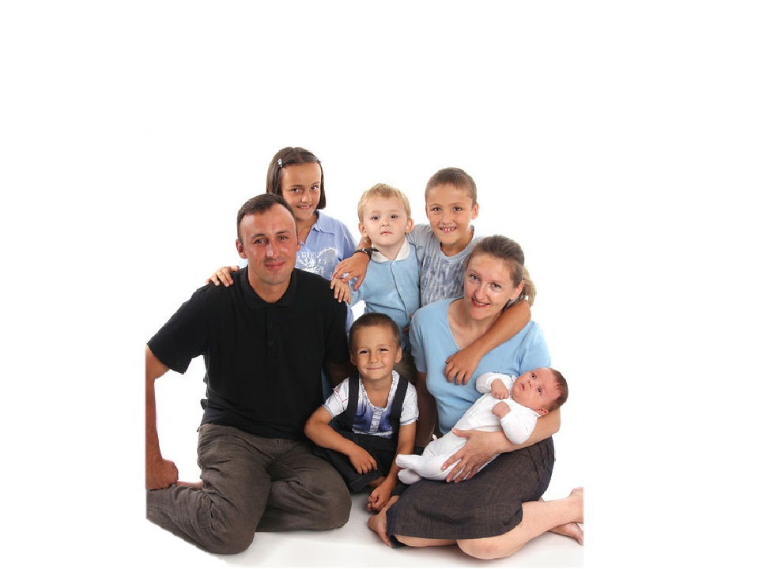
Онтогенетическая изменчивость
Онтогенетическая наследственность-закономерные изменение организма, произошедшие в ходе его онтогенеза-индивидуального развития в течении всей жизни. Онтогенетическая изменчивость отражает закономерные изменения входе индивидуального развития организма. Происходят изменения фенотипа в эмбриональный и постэмбриональный период. Например, половое созревание, старение.

Slide 9

Норма реакции
Норма реакции- это способность генотипа формировать в онтогенезе, в зависимости от условий среды, разные фенотипы. Она характеризует долю участия среды в реализации признака и определяет модификационную изменчивость вида. Чем шире норма реакции, тем больше влияние среды и тем меньше влияние генотипа в онтогенезе.

Slide 10
Мутационная изменчивость
Мутация-наследственные изменения генетического материала, передающего по наследству. Мутация по месту возникновения делится на генеративную и соматическую. По уровню изменений наследственного материала мутация делится на генные, хромосомные, геномные.
Причины, вызывающие генный мутации:
Генные мутации сопровождаются изменением структуры генов. Выпадение одного или нескольких нуклеотидов из молекулы ДНК. Замена одного нуклеотида на другой. Мутации могут затронуть любое свойство и любой признак организма.

Slide 11
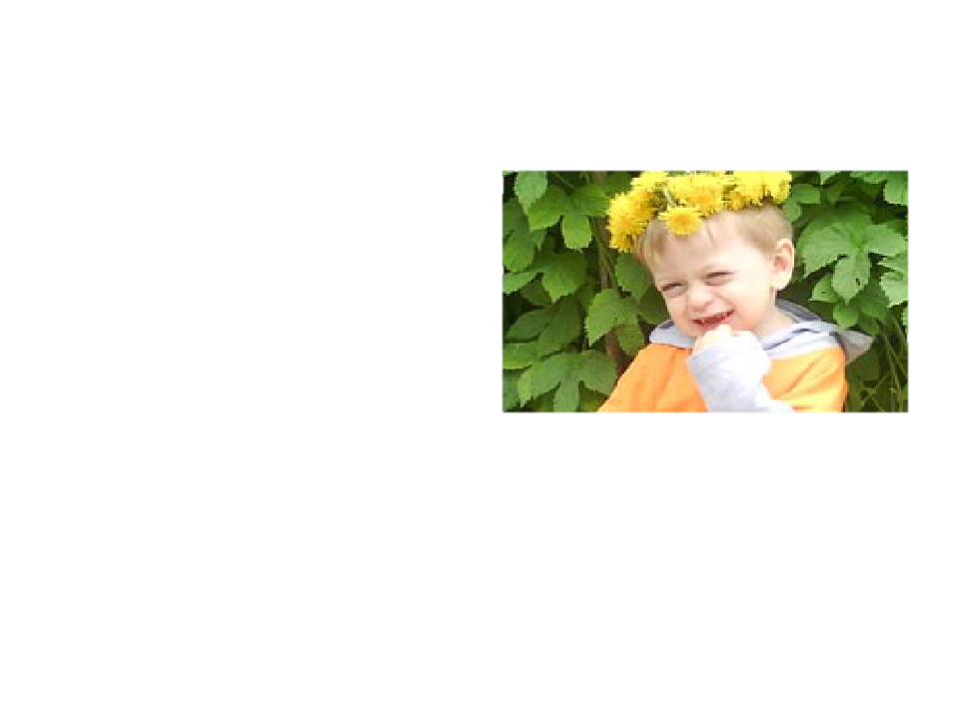
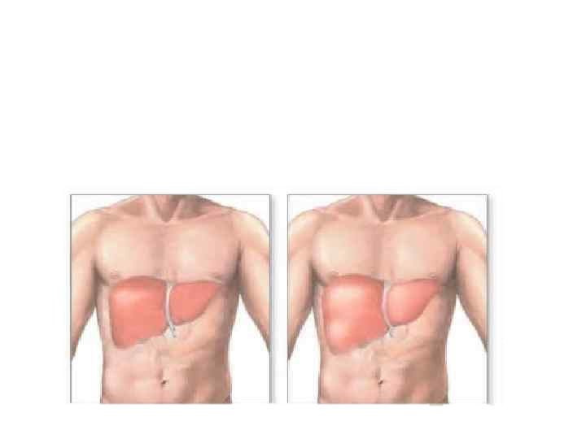
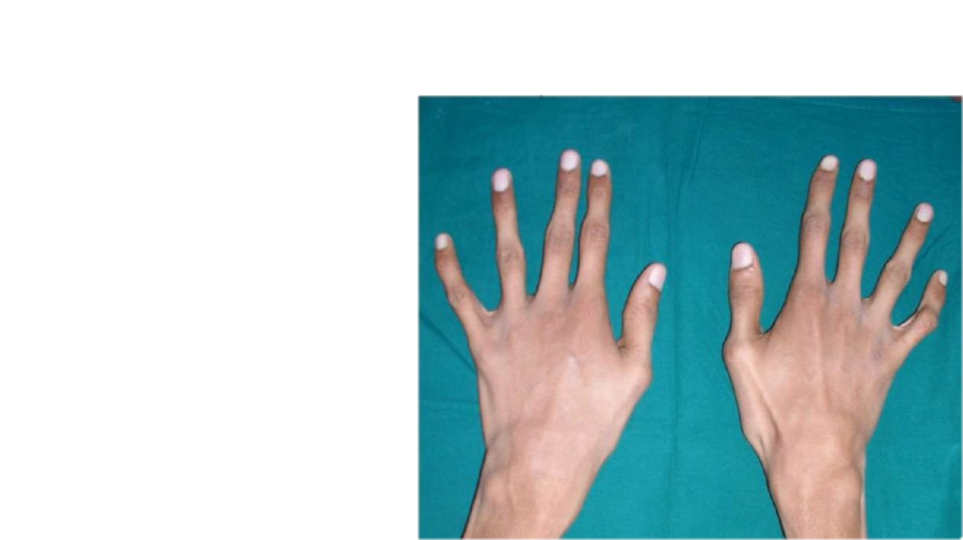
Генные мутации
Гликогеновая болезнь – заболевание нарушатся цепь процессов, связанных с синтезом и разложением углеводов. При этом происходит накопление нормального или «неправильного» гликогена в органах и тканях человека, что и вызывает клинические проявления
Синдром Марфана - это генетическое заболевание, при котором патологические изменения затрагивают соединительную ткань. Из-за этого у пациента развиваются нарушения в строении скелета и работе сердца, а также ухудшается зрение.
Мукополисахаридоз типа 1– обусловленное нарушением обмена липидов и мукополисахаридов. Продукты обмена накапливаются в клетках головного мозга, сетчатке глаза, периферических нервах, печени, селезенке и других органов.

Slide 12
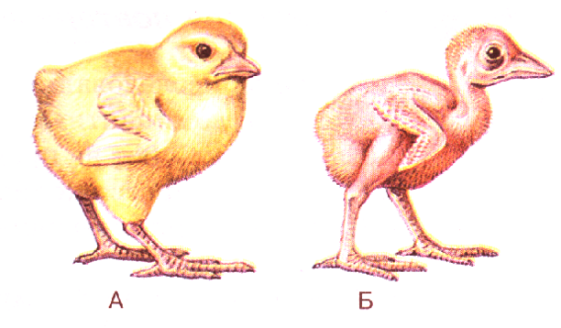
Причины, вызывающие хромосомные мутации
Хромосомные мутации, сопровождаются изменением структуры хромосом, удвоение фрагмента хромосомы, несущего несколько или множество генов, потеря, разрыв участка хромосомы, перемещение участка одной хромосомы на другую, негомологичную ей.
Примеры хромосомной мутации:
Отсутствие оперенья у кур, вызывается потерей небольшого участка 8 хромосомы

Slide 13

Причины, вызывающие геномные мутации
Геномные мутации сопровождаются кратным изменением числа хромосом, утеря или появление лишних хромосом в результате нарушения процесса мейоза, кратное увеличение наборов хромосом.
Примеры геномных мутаций:
Синдром Дауна. Во всех клетках не 46, а 47 хромосом, из – за наличия не двух, а трех хромосом номер 21

Slide 14
Заключение
В этой работе была рассмотрена интересная тема-закономерности изменчивости. Изменчивость- это способность организмов приобретать новые признаки и свойства в процессе индивидуального развития. Мы узнали много интересного, какие бывают изменчивости, мутации. Также мы узнали чем вызвана изменчивость. Нам было очень интересно изучить эту тему.

